Slide 1
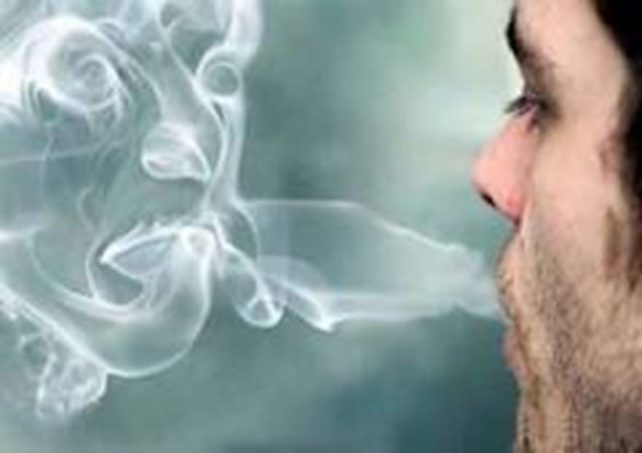
Вредит ли курение здоровью?

Slide 2
Разве что-то есть на свете,
Что надолго можно скрыть?
Пятиклассник Рыбкин Петя
Потихоньку стал курить.
У парнишки к сигаретам
Так и тянется рука.
Отстаёт по всем предметам,
Не узнать ученика.
Начал кашлять дурачок,
Вот, что значит – табачок!
С.Михалков

Slide 3
Что такое табак
Откуда табак попал в Россию?

Slide 4
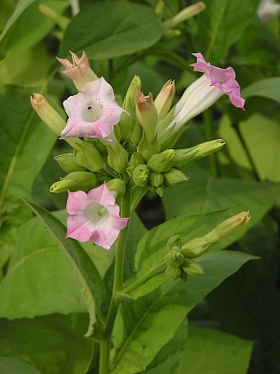
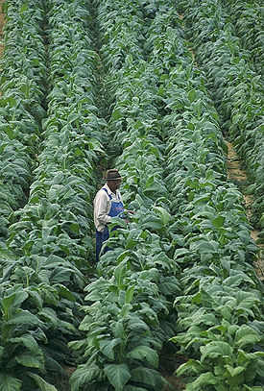
Табак - растение семейства паслёновых

Slide 5
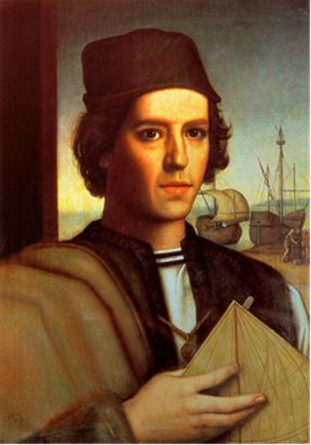
История появления табака в России
Первое появление табака в Европе связано с открытием
Христофором Колумбом
Америки

Slide 6
История появления табака в России
Обычай курить табак был новым для европейцев, и участники экспедиции Колумба с удивлением наблюдали, как индейцы сворачивают листья какого-то растения, поджигают и вдыхают дым.

Slide 7
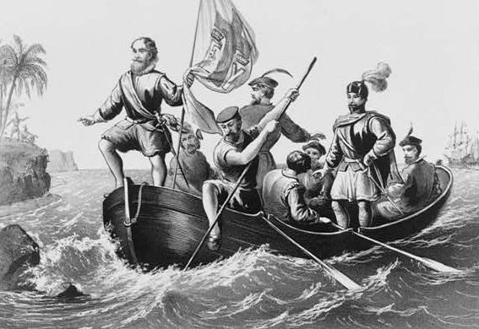
История появления табака в России
В Россию «богомерзкое зелье» было завезено в XVI в. иностранными купцами и сразу же было встречено резко отрицательно, его считали губительным для народного здоровья.

Slide 8
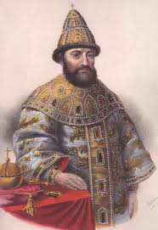
История появления табака в России
По указу царя Алексея Михайловича Романова предписывалось пытать всех, у кого будет найден табак, и бить кнутом до тех пор, пока не признается, откуда достал табак. Торговцам пороть ноздри, резать носы и ссылать в дальние города.

Slide 9
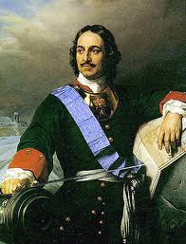
История появления табака в России
В России торговля табаком и курение были разрешены в 1967 году в царствование Петра I, который сам стал заядлым курильщиком после посещения Голландии.

Slide 10
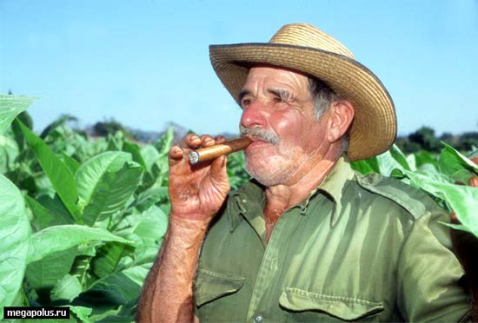
Вредные свойства табака до XIX века практически не были изучены, и врачи ничего не могли противопоставить привычке курения.
В настоящее время стало очевидно, что курение табака – причина многих тяжёлых заболеваний.

Slide 11
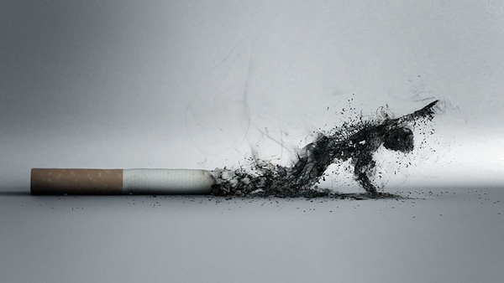
На какие органы влияет курение
мозг
сердце
кожа
лёгкие

Slide 12
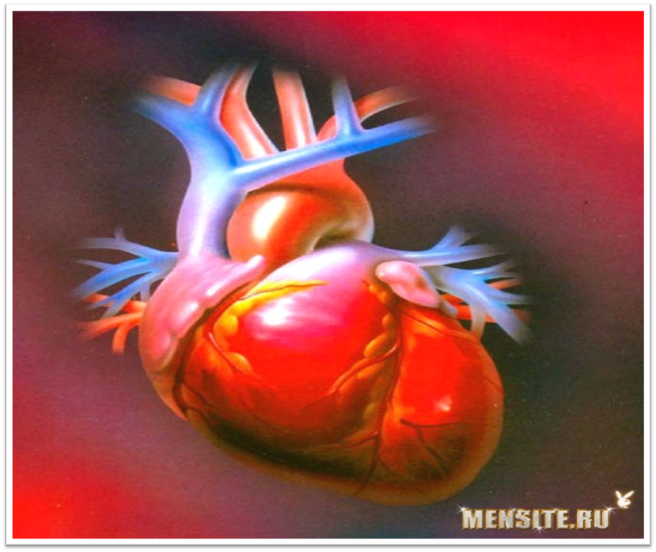
На какие органы влияет курение
От табака страдает сердечно-сосудистая система
Курение может вызвать сердечную недостаточность.
Для курящего человека вероятность инфаркта вдвое выше, чем у некурящего.

Slide 13
На какие органы влияет курение
У курящих легко развивается воспаление лёгких, увеличивается их склонность к туберкулёзу
Лёгкие здорового человека
Лёгкие курильщика

Slide 14
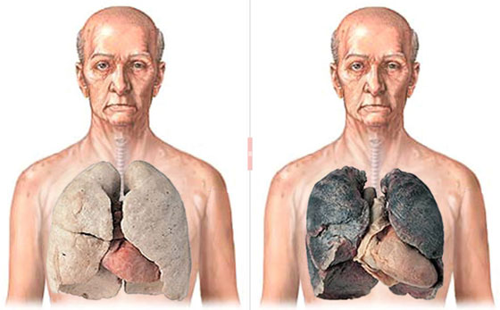
Некурящий человек
Курящий человек

Slide 15
На какие органы влияет курение
У курильщиков портятся зубы.
Они становятся жёлто-коричневыми.

Slide 16
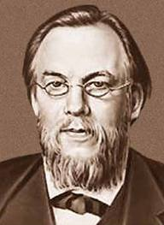
Великий врач С.П.Боткин был заядлым курильщиком
«Если бы я не курил, то прожил бы ещё десять-пятнадцать лет. Сколько бы ещё сделал для науки, для спасения людей, но, увы, не сумев избавиться от пагубной привычки, не смог спасти себя.»

Slide 17
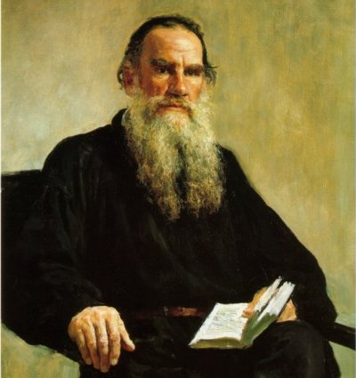
Л.Н.Толстой, бросив курить, сказал так:
«Я стал другим человеком. Просиживаю по пяти часов кряду за работой, встаю совершенно свежим, а прежде, когда курил, чувствовал усталость, головокружение, тошноту, туман в голове…»

Slide 18
Пословицы и поговорки
Вино пить да табак курить – здоровье губить.
Кто не курит и не пьёт, тот здоровье бережёт.
Кто табак жуёт, тот долго не живёт.
Курение – медленное самоубийство.
Один курит, а весь дом болеет.

Slide 19
Умственный труд и курение – несовместимы!

